Slide 1

D/A和A/D转换器
概论
D/A转换器
A/D转换器

Slide 2
概述
模数转换（Analog-Digital Conversion）
  将模拟量转换为数字量，用数字装置进行运算；
数模转换（Digital-Analog Conversion)
  将数字量转换为模拟量，作用于物理对象。
数字系统
物理对象
传感器
ADC
数字信号处理
DAC
驱动机构

Slide 3
电加热炉
控制
对象
执行机构
A/D
转换
微型计算机
D/A
转换
传感器
放大器
热电偶
温度
！精度
！速度
时间

Slide 4
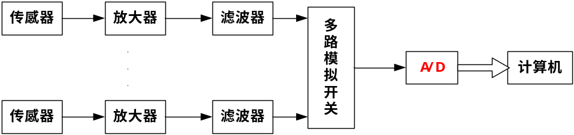
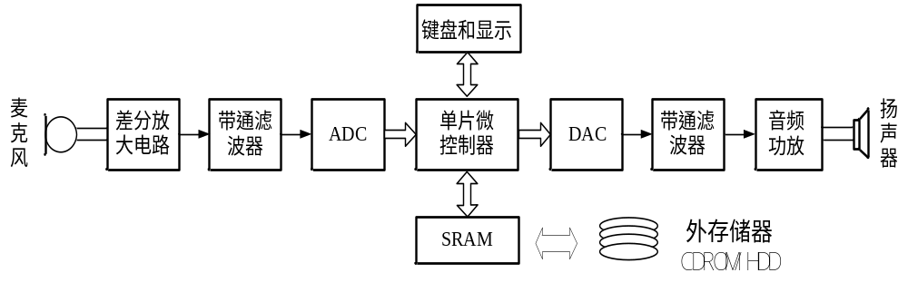
典型应用
多路数据采集系统
数字音频

Slide 5

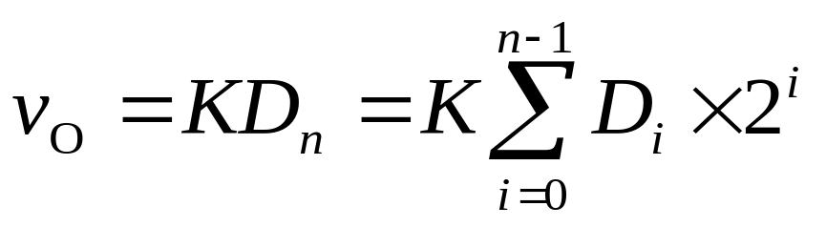
D/A转换器
D/A转换器的基本概念
  将数字信号转化成与其成正比的模拟信号。
数字信号
模拟信号
D_{n}
DAC
v_{O}

Slide 6
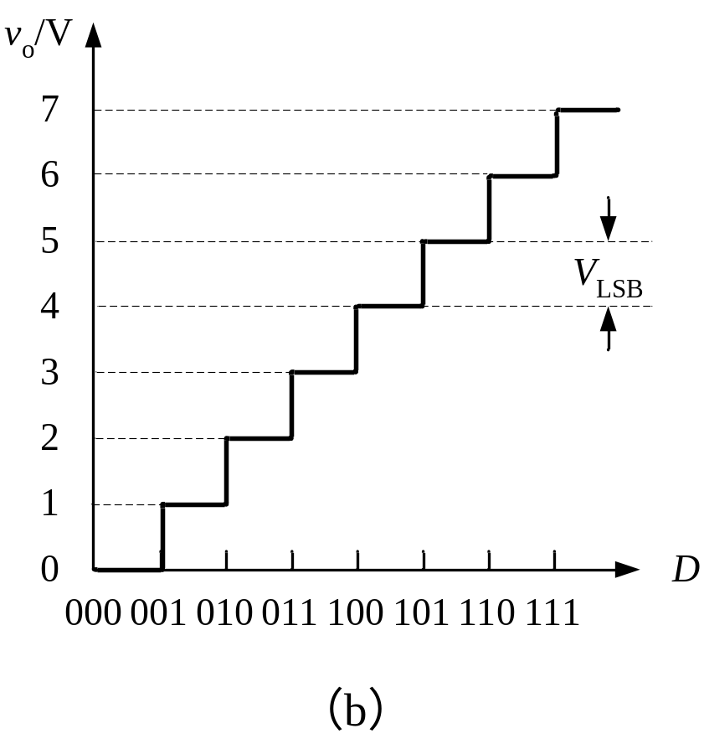
D/A转换
以三位DAC为例，设K=1,v_{O}和D_{n}的关系
D₂D₁D₀ | v_{O}
0 0 0 | 0 V
0 0 1 | 1 V
0 1 0 | 2 V
0 1 1 | 3 V
1 0 0 | 4 V
1 0 1 | 5 V
1 1 0 | 6 V
1 1 1 | 7 V

Slide 7
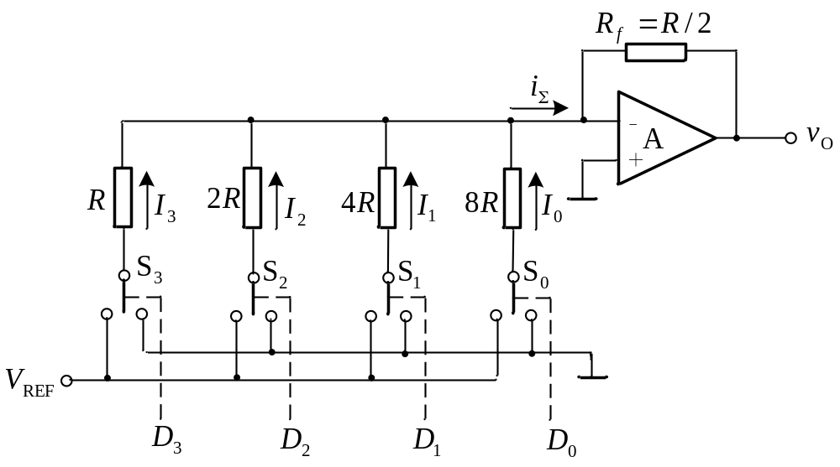
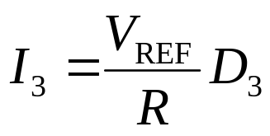
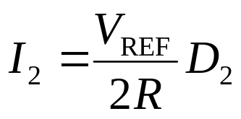
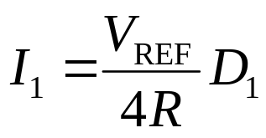
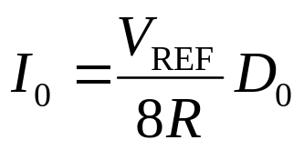
二进制权电阻型DAC
电阻网络
输出电压
参考电压
模拟开关
输入数字量
流过各电阻的电流为多少？

Slide 8
运放的基本概念
一、 结构
同相输入
+
直耦多级放大
OCL或射随器
双入差放
输出
反相输入
电平位移
二、符号：
偏置电路
同相输入
+
▽
∞
同相输入
+
输出
输出
反相输入
反相输入
-
新国标符号
旧国标符号

Slide 9
四、分析运放的近似条件
三、输入 -- 输出关系
u_{i1}
+
∞
▽
u_{o}= ( u_{i1}- u_{i2} ) A_{uo}
u_{o}
u_{i2}
式中：A_{uo}----开环电压放大倍数。一般为十几万至几十万倍。
1.开环电压放大倍数A_{uo}→ ∞.
2.输入电阻R_{i} ₊和R_{i-} → ∞ ,即 I₊ = I₋ = 0
3.输出电阻R_{O} →0

Slide 10
五、运放的重要特性
1、虚地
反相单端输入时，u₋→0（地电位），称为“虚地”.
u_{i}
∞
▽
u₀
+
虚地
因为 u₋ = - u_{o} / A_{uo}
又 A_{uo}→ ∞， 所以 u₋ → 0

Slide 11
2、虚短
双端输入时，u₊= u₋, 称为 “虚短”。
u₋
∞
▽
u₀
u₊
+
因为 u₊ - u₋ = u_{o}/A_{uo},
又 A_{uo}→∞, 所以 u₊ - u₋= 0
虚短
即 u₊ = u₋

Slide 12
二进制权电阻型DAC
电阻网络
输出电压
参考电压
模拟开关
输入数字量
流过各电阻的电流为多少？

Slide 13
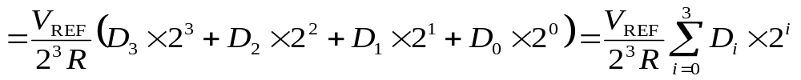
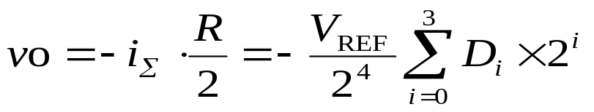
权电阻型ADC

Slide 14
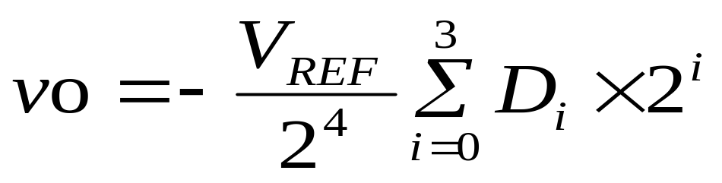
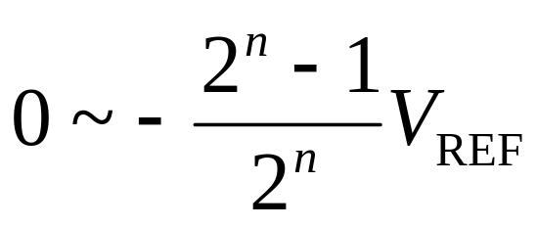
权电阻型DAC
结论：
（1）输出电压与输入的数字量成正比；
（2）输出电压与参考电压极性相反；
（3）如果数字量为n位的二进制数，输出电压的变化范围：

Slide 15
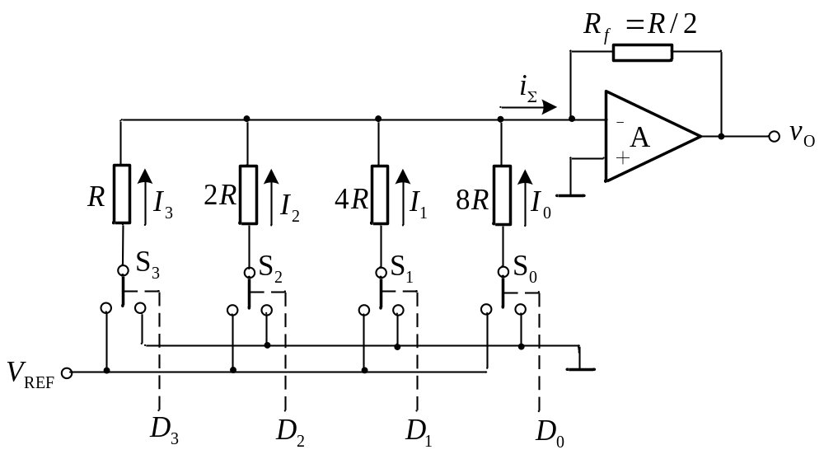
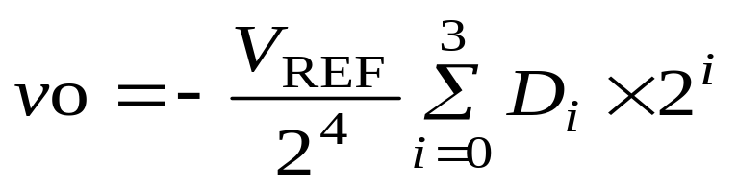
权电阻型DAC
思考：DAC的精度与电路中的哪些参数有关？
外加参考电源精度
权电阻精度
由于电阻网络中阻值范围太宽，很难保证每个电阻均有很高精度，在集成DAC中很少采用。

Slide 16
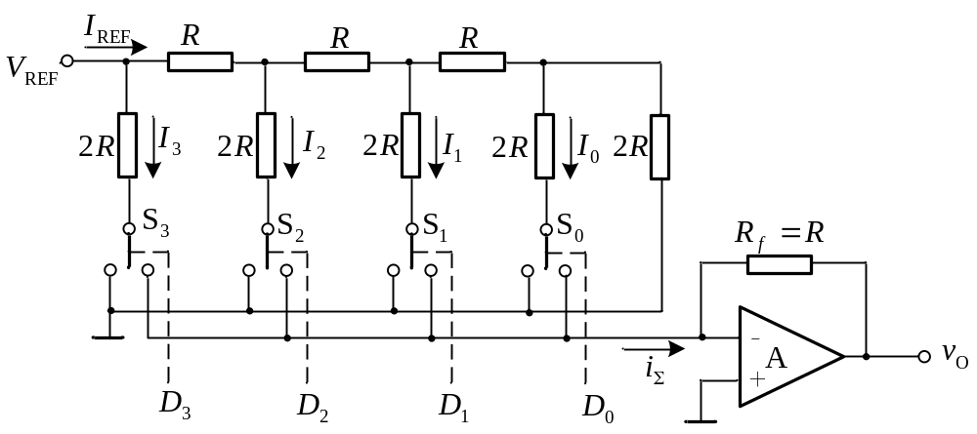
R-2R T型电阻网络DAC
T型电阻网络
参考电压
由于R-2R网络只有两种阻值的电阻，因此最适合于集成工艺，集成D/A转换器普遍采用这种电路结构。

Slide 17
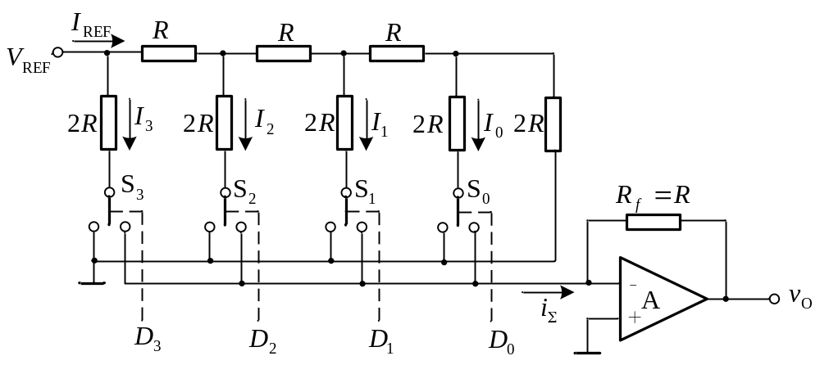
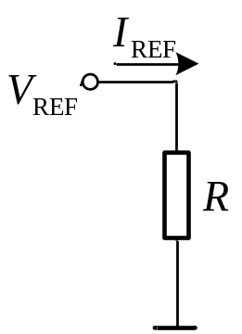
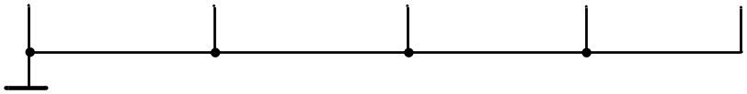
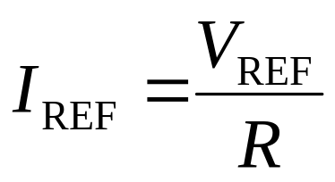
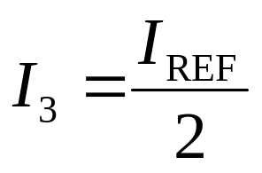
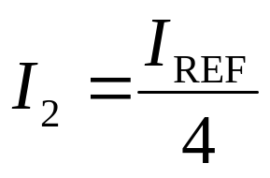
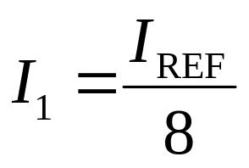
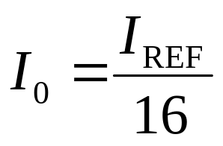
T型网络分析
进一步分析可得：

Slide 18
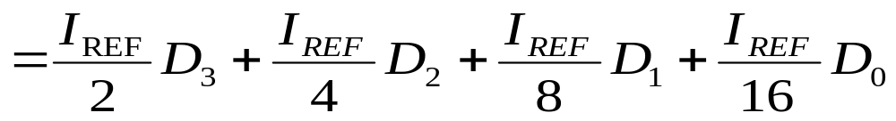
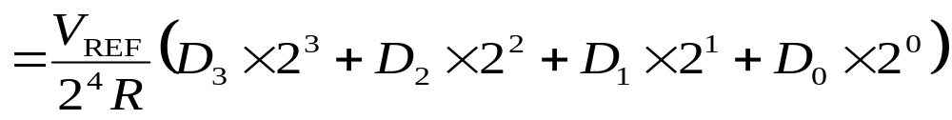
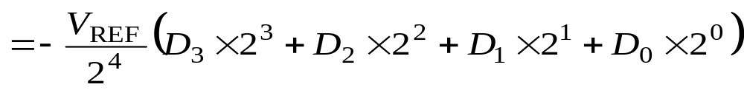
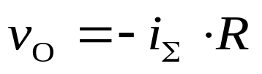
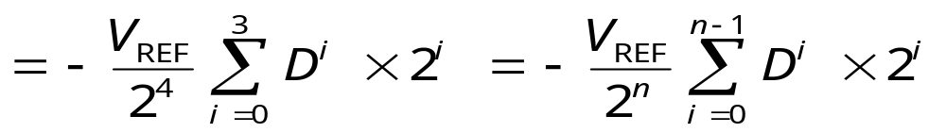
通过放大器A把电流i∑转换成输出电压v_{O}：

Slide 19
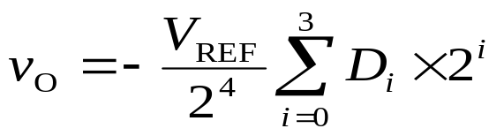
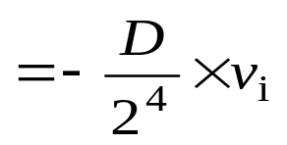
乘法型D/A转换器
双向CMOS
模拟开关
如果参考电压用模拟信号来代替
实现了模拟量和数字量的乘法运算
——乘法型DAC

Slide 20
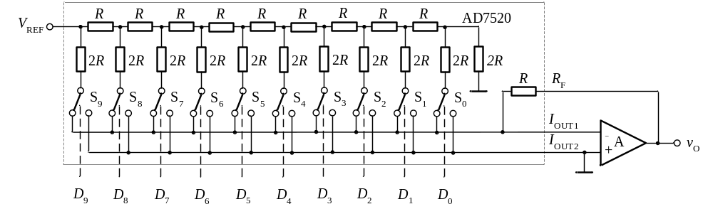
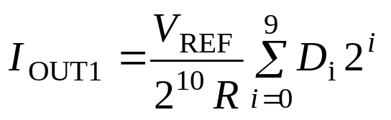
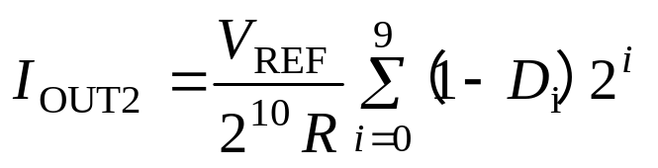
乘法型D/A转换器
集成乘法型D/A转换器——AD7520

Slide 21
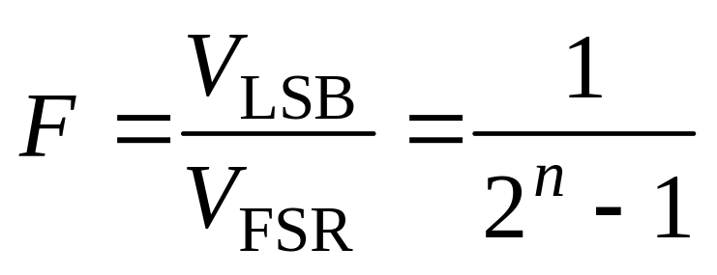
D/A转换器的主要技术参数
主要技术指标：分辨率，转换精度，转换速度。
分辨率F：最小输出电压增量与最大输出电压的比值来表示。
  V_{LSB}：数字量为1时的输出电压，最小输出；
  V_{FSB}：数字量为11…1时的输出电压值，满量程输出。
分辨率常用输入二进制数的有效位数表示。
转换精度

Slide 22
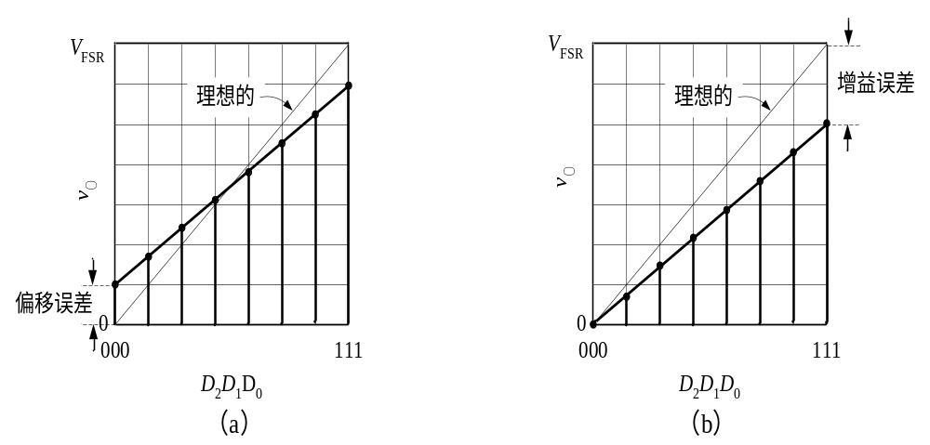
转换精度
偏移误差、增益误差

Slide 23
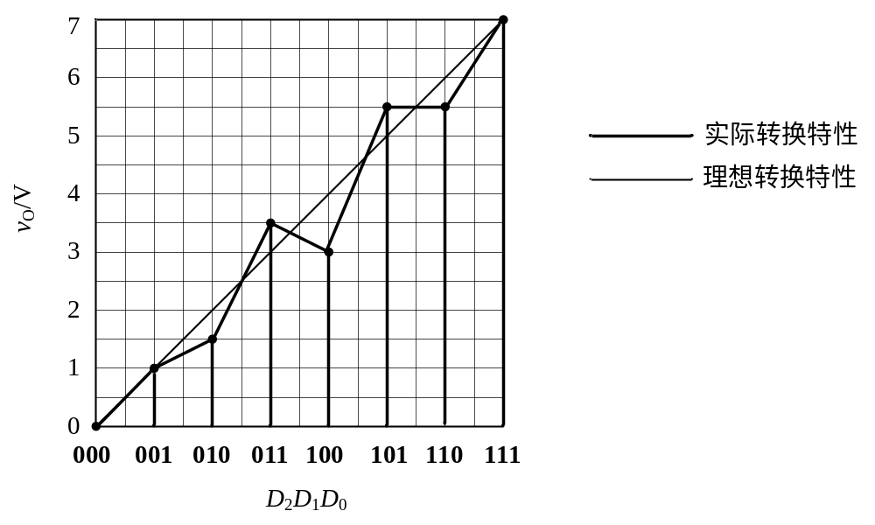
非线性误差
  INL：积分非线性误差。在满量程范围内，D/A转换器实际值偏离理想转换特性的最大值，通常以百分比或LSB表示。
比如某12位D/A转换器，其INL值为2LSB，如果基准电压为4.095V，给定数字量为1000，那么输出电压可能是0.998~1.002V之间。（V_{LSB}=1mv）

Slide 24
非线性误差
  DNL：微分非线性误差。在理想情况下，任意两个相邻输入数据所对应的输出差值为1LSB，偏离这个理想值的最大偏差。
转换速度（输出建立时间）
  输入数据改变到输出进入规定的误差范围内所需要的最大时间。
  通常给出从全0到全1时的建立时间作为转换器的工作速度。
  决定了DAC的工作频率。
  普通DAC的建立时间为几到几百微秒；
  高速DAC的建立时间小于几微秒；

Slide 25
选择集成DAC转换器的注意事项
转换器的位数
  转换器的位数取决于对信号分辨能力的要求。
数字信号接口特性
  并行接口还是串行接口。
模拟信号接口特性
  电压输出还是电流输出？单极输出还是差分输出？
参考电压
  外置或内置？
动态指标和精度
  转换速度和转换精度

Slide 26
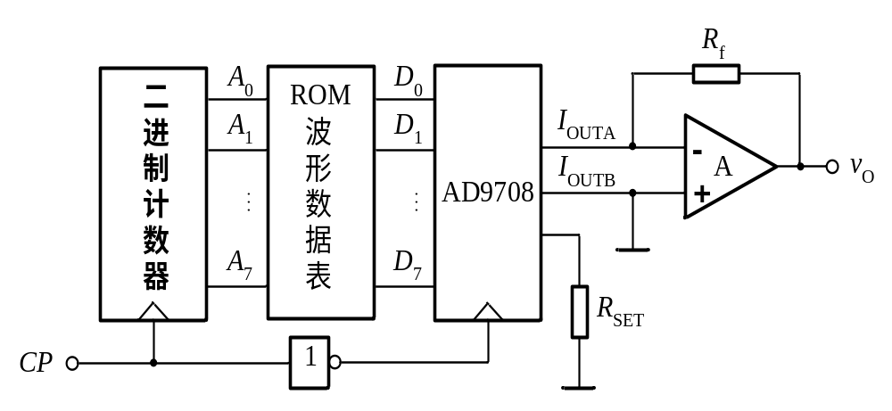
DAC的应用举例
波形发生器

Slide 27
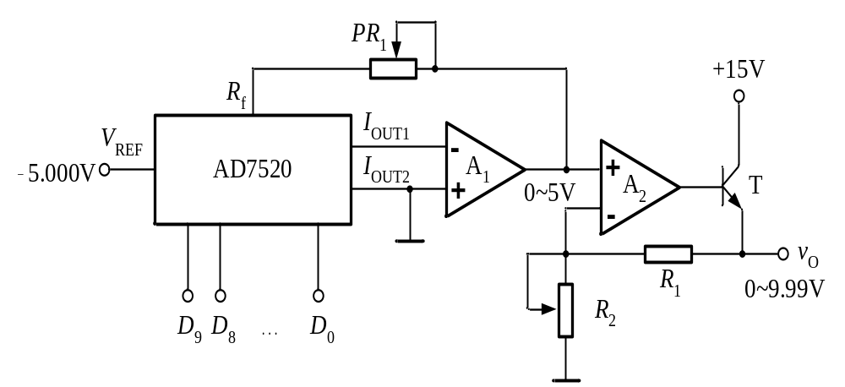
DAC应用举例
数控稳压电源

Slide 28
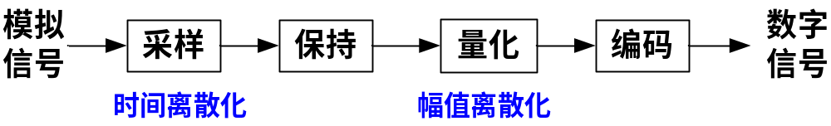
模数转换器ADC
A/D转换的过程
  要把模拟量转化为数字量一般要经过四个步骤，分别称为采样、保持、量化、编码。

Slide 29
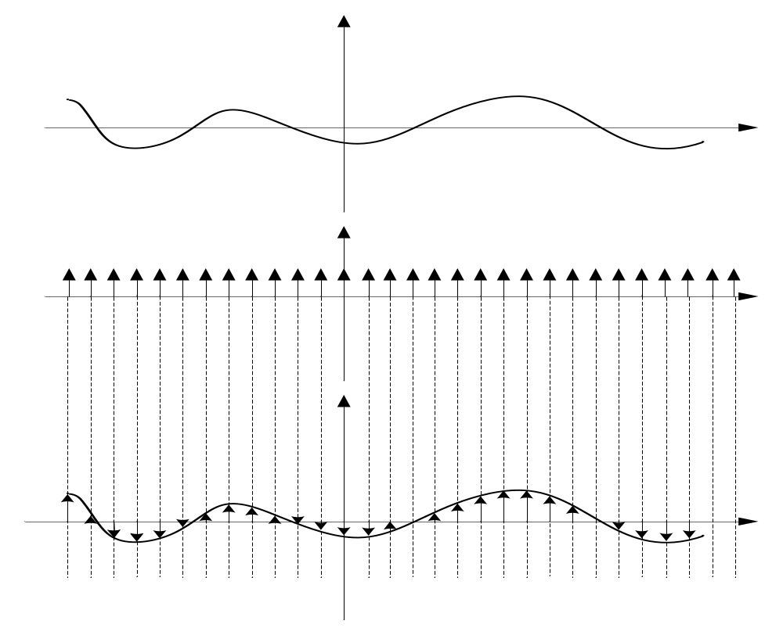
理想的采样过程
信号U
t
采样序列δ_{T}(t)，T采样周期。
t
t
采样后的序列u_{s}(t)，u对δ_{T}(t)的调幅。

Slide 30
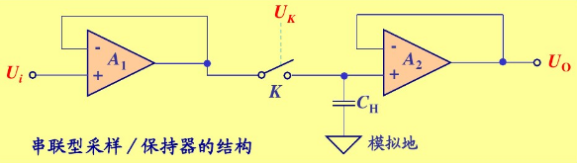
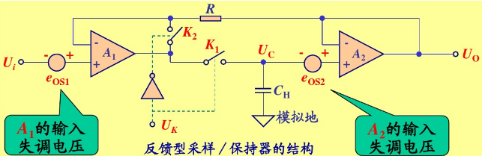
取样—保持电路
串联型
反馈型

Slide 31
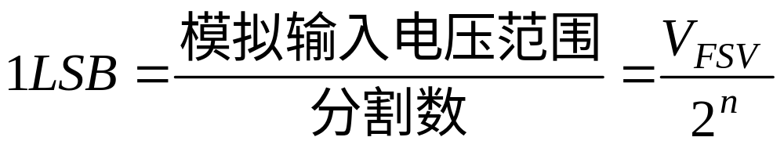
量化和编码
量化：将采样—保持后的信号幅值转化成某个最小数量单位（量化间隔）的整数倍。
（1）确定量化间隔：
例：如有一模拟信号，幅值范围为0~1V，要转化为3位二进制代码，则其量化间隔为1LSB=1/8V 。
得到8个量化电平分别为0V、1/8V…7/8V。

Slide 32
量化误差
将连续的模拟电压近似成分散的量化电平
方式一：只舍不入量化方式（截断量化方式）
如果0V≤v_{I}＜1/8V 则量化为0Δ=0V；
1/8V≤v_{I}＜2/8V 则量化为1Δ=1/8V；
……
7/8V≤v_{I}＜1V 则量化为7Δ=7/8V。
经量化后的信号幅值均为的整数倍，在量化过程中会产生误差，称为量化误差。最大量化误差Δ=1/8V。

Slide 33
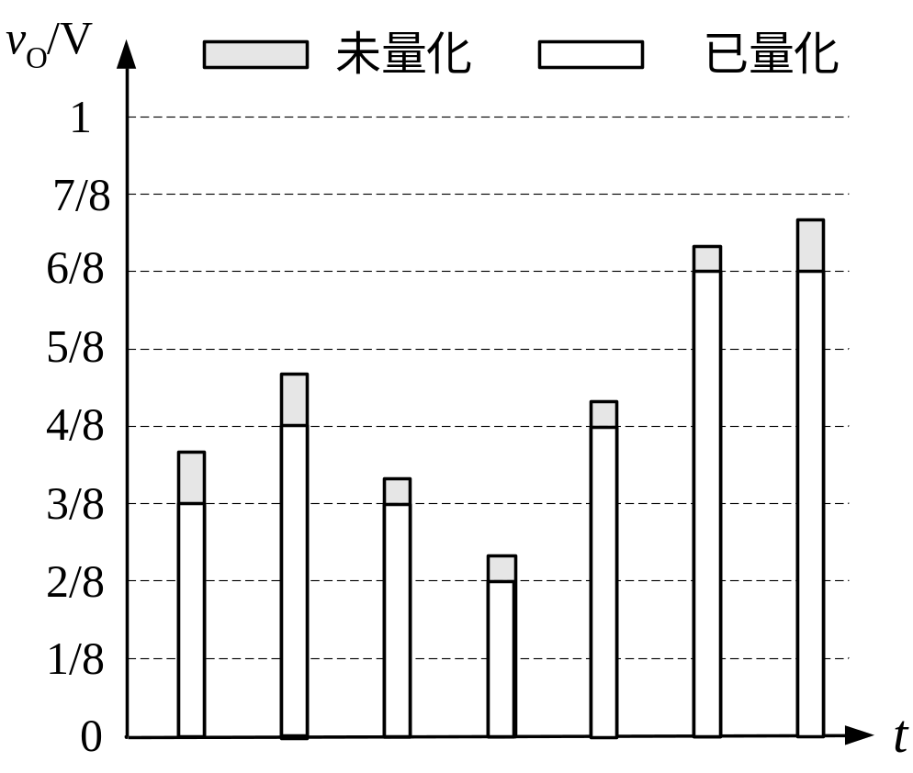
经量化后的信号幅值均为的整数倍，在量化过程中会产生误差，称为量化误差。最大量化误差Δ=1/8V。

Slide 34
方式二：四舍五入量化方式（舍入量化方式）
取两个离散电平中的相近值作为量化电平。
如果 0V≤v_{I}＜1/16V 则量化为0Δ=0V；
1/16V≤v_{I}＜3/16V 则量化为1Δ=1/8V；
3/16V≤v_{I}＜5/16V 则量化为2Δ=2/8V；
……
13/16V≤v_{I}＜15/16V 则量化为7Δ=7/8V。

Slide 35
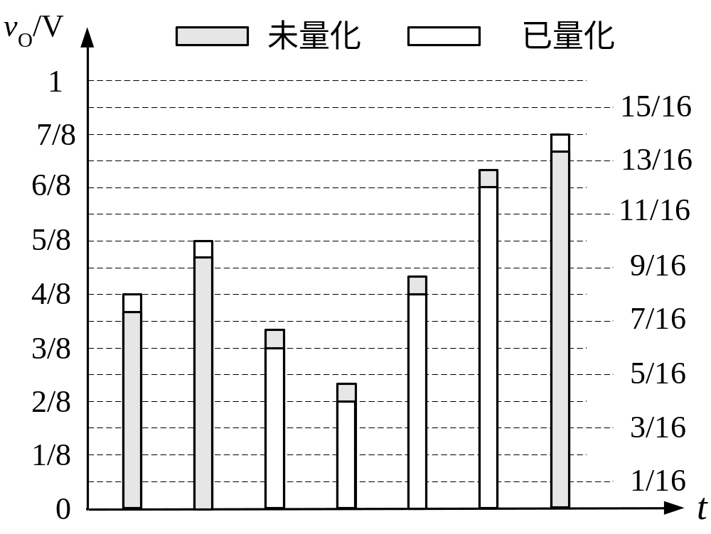
量化误差为1/2Δ=1/16V
在实际的ADC中，大多采用舍入量化方式。
量化误差随着ADC的位数增加而减小。

Slide 36
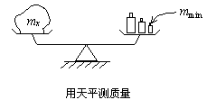
逐次逼近型ADC
逐次逼近型ADC的工作原理很像用天平称重的过程

Slide 37
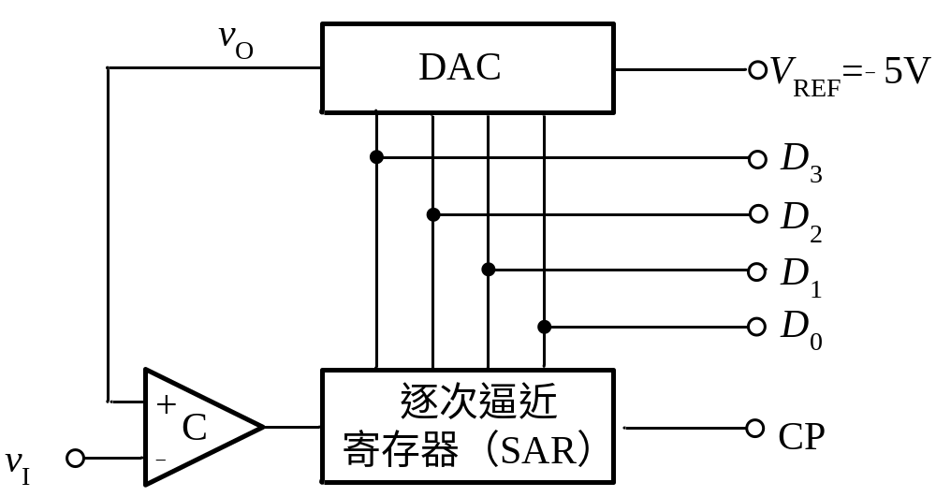
逐次逼近型ADC电路结构
由R-2R网络型DAC、比较器、SAR三部分组成。

Slide 38
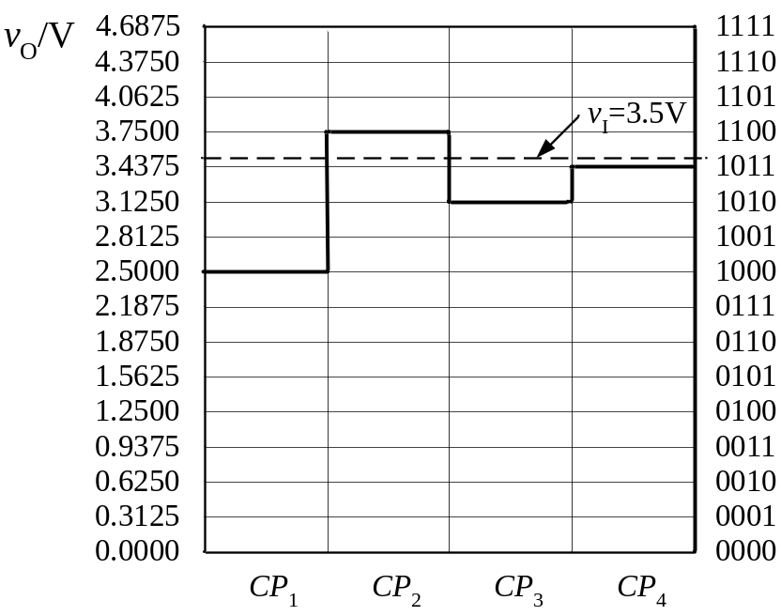
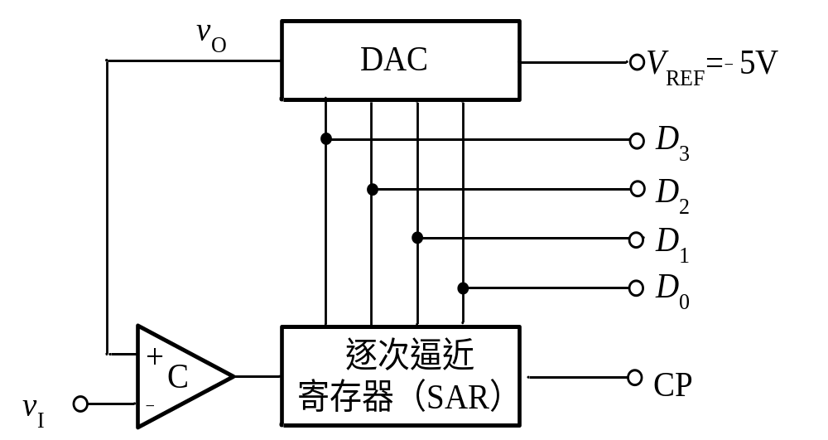
1
0
1
1
3.5V
CP | d₃d₂d₁d₀ | v_{O} | 比较结果 | 处 理
1
1000
2.5V
vI＞vO
（d3）1保留
2
1100
3.75V
vI＜vO
（d2）1不保留
3
1010
3.125V
vI＞vO
（d1）1保留
4
1011
3.4375V
vI ＞ vO
（d0）1保留

Slide 39

4位的逐次逼近A/D转换器的原理图
0
0
0
0
0
1
0
0
0
0
0

Slide 40
例： 逐次逼近型A／D 转换器如图所示。当v_{I}＝1.5V时，问：
（1）输出的二进制数D₃D₂D₁D₀＝？
（2）转换误差为多少？
（3）如何提高转换精度？

Slide 41


解：
1.量化单位Δ为：
转换结果D=（0100）₂
2.转换误差为：
1.5－4×0.3125=1.5－1.25=0.25
3.减少误差的方法（1）增加位数；
（2）在D/A输出加一个负向偏移电压1/2 Δ 。

Slide 42
逐次逼近型A / D转换器
CP | SAR | v_{O} /V | 比较结果 | 处 理
1 | 1000 | 2.5 | v_{I}＜v_{O} | D₃不保留
2 | 0100 | 1. 25 | v_{I}＞v_{O} | D₂保留
3 | 0110 | 1.875 | v_{I}＜v_{O} | D₁不保留
4 | 0101 | 1.5625 | v_{I}＜v_{O} | D₀不保留
转换结果：(0100)₂
量化误差为1LSB
CP | SAR | v_{O} / V | v_{O}＇/V | 比较结果 | 处 理
1 | 1000 | 2.5 | 2.34375 | v_{I}＜v_{O}＇ | D₃不保留
2 | 0100 | 1.25 | 1.09375 | v_{I}＞v_{O}＇ | D₂保留
3 | 0110 | 1.875 | 1.71875 | v_{I}＜v_{O}＇ | D₁不保留
4 | 0101 | 1.5625 | 1.40625 | v_{I}＞v_{O}＇ | D₀保留
转换结果：(0101)₂
量化误差为1/2LSB

Slide 43
A / D转换器
几种典型A/D转换器
并行比较型A/D转换器（闪烁ADC）
逐次逼近型A/D转换器
双积分型A/D转换器
Σ—Δ型A/D转换器

Slide 44
双积分型A / D转换器
1.基本原理
双积分型A/D转换器属于间接A/D转换器。将数字量转换
为模拟量分两步进行。
第一步：将电压转化为时间T，使T与输入电压成正比；
第二步：将时间T转化为数字量，使数字量与T成正比 。

Slide 45



第一步：将电压转化为时间T₁，使T₁与输入电压成正比
C
v_{O}
T₁
T₂
v_{I}
S₁
R
T₂’
-
v_{O}
t
-V_{REF}
A
0
+
v_{I}=V_{I2}
v_{I}=V_{I1}
开关S₁合到v_{I}一侧
时段①：固定时间积分,到时结束
时段②：固定斜率积分，过零结束
开关S1接到－VREF一侧
∵T1为常数，∴T2与vI成正比

Slide 46

第二步：将时间T₂转化为数字量，使数字量与T₂成正比
T₂
计数器
&
数字量
S₂
CP
C
v_{I}
S₁
电压比较器
R
∞
v_{O}
-V_{REF}
－
∞
+
－
+
+
+
G1
G2
n位异步计数器
FF_{C}
&
1
1T
1
1T
1
1T
1
1T
CP
C1
C1
C1
C1
R
R
R
R
v_{C}
d₀
d₂
d _{n-1}

Slide 47

ICL7107
ICL7107构成直流电压表

Slide 48


正向积分
正向积分时以V_{in} /（R.C）的斜率对V_{in} 积分。
T1
0
t
V_{in1}
V_{in2}

Slide 49

反向积分
反向积分时，S2闭合，S1断开，V_{REF}对电容C充电， V_{in}与V_{REF}极性相反，经时间T2 积分器的输出又回到零。

Slide 50




若V_{in}与V_{REF}极性相反，且为常数V_{REF} :
T2
T1
0
t

Slide 51



假定在T2 时间内计数值为N₂，计数脉冲的周期为T_{CP} 则T2 =N₂T_{CP} 代入，得：
T2
T1
0
t
T1 =1000T_{CP}
N₁
N₂
1000

Slide 52
A / D转换器的主要参数
1.分辨率
A/D转换器的分辨率用输出二进制数的位数表示，位数越多，误差越小，转换精度越高。
2.转换速度
转换速度是指完成一次转换所需的时间。
3.相对精度
在理想情况下，所有的转换点应当在一条直线上。相对精度是指实际的各个转换点偏离理想特性的误差。

